Slide 1
Red Federal SIGEN 2026
Auditoría Sectorial de Educación.
Diciembre 2025

Slide 2
FONDO NACIONAL PARA LA EDUCACION TECNICO PROFESIONAL – LEY 26.058
PROGRAMA N°39 – INNOVACION Y DESARROLLO DE LA FORMACION TECNOLOGICA
INFRASTRUCTURA FISICA EDUCATIVA DE LAS INSTITUCIONES DE EDUCACION TECNICO PROFESIONAL
RESOLUCION CONSEJO FEDERAL DE EDUCACION N°279/2016

Slide 3
CONVENIOS MARCO DE COLABORACIÓN EN MATERIA DE OBRAS DE INFRAESTRUCTURA EDUCATIVA - RESOL-SE-2025-427
PROYECTOS Y OBRAS ESTRATEGIA DE REFACCIÓN E INTERVENCIÓN MENOR EDILICIA – RESOL-SE-2025-387.
15 CONVENIOS FIRMADOS
45 OBRAS
$98.293.129.591
22 PROVINCIAS
171 OBRAS Y PROYECTOS
$ 8.386.540.017

Slide 4
Proyecto Auditado Programa 39/INET
OBJETIVO: Evaluar el estado de las obras ejecutadas en las jurisdicciones provinciales según lo establecido en los convenios suscritos, como así también las obras menores financiadas por el INET.
ALCANCE:
La realización de la auditoría está prevista en primer lugar para aquellas Jurisdicciones que ejecuten obras de acuerdo con los Convenios suscriptos y alternativamente se considerarán las obras menores desarrolladas en el ámbito provincial.
Es de destacar que para seleccionar la cantidad de escuelas técnicas a visitar, la ASE tendrá en consideración la cantidad de obras y la ubicación geográfica de estas y el volumen de tareas que demande desarrollar la auditoría en función de los fondos transferidos al Fondo Provincial.

Slide 5
CONVENIOS MARCO DE COLABORACIÓN EN MATERIA DE OBRAS DE INFRAESTRUCTURA EDUCATIVA
RESOL-SE-2025-427
Comprende la realización de obras nuevas, ampliación y refacción. Se considerará obra nueva cuando en virtud del precario estado de conservación, funcionamiento u obsolescencia de la infraestructura educativa, se debe proceder a la sustitución de edificios existentes y/o cuando existan razones de desarrollo territorial y/o sectorial que demanden la creación de nuevos establecimientos de Educación Técnico Profesional. Además, contempla los proyectos de refacción y/o ampliación integral de los edificios existentes, para dotarlos con las condiciones necesarias para el desarrollo de las ofertas de formación técnica.
Permitiendo asegurar las condiciones de habitabilidad de los estudiantes que residen en albergues escolares (mobiliario, ropa de cama, electrodomésticos, iluminación, climatización, vajilla, y accesorios de dormitorio) y las condiciones ambientales, funcionales y de salubridad de los servicios de alimentación que se prestan en las instituciones de ETP

Slide 6
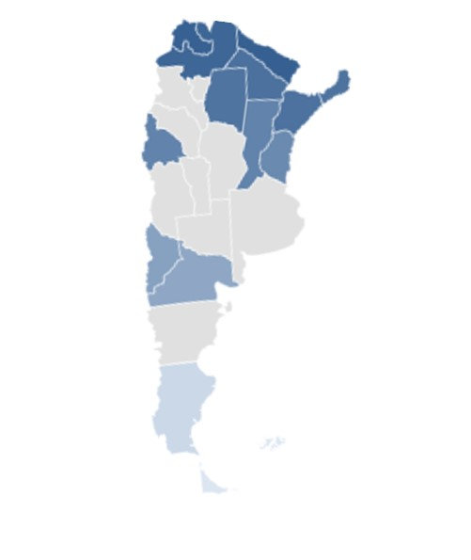
Convenios Marco Firmados con las Jurisdicciones
Provincia | Convenio
Chaco | RE-2024-76053075-APN-DD#ME
Corrientes | RE-2024-73225160-APN-DD#ME
Entre Ríos | RE-2024-73263965-APN-DD#ME
Formosa | RE-2024-90680027-APN-DD#ME
Jujuy | RE-2024-77716897-APN-DD#ME
Misiones | RE-2024-66419762-APN-DD#ME
Neuquén | RE-2024-85879715-APN-DD#ME
Río Negro | RE-2024-71588872-APN-DD#ME
Salta | RE-2024-62091163-APN-DD#ME
San Juan | RE-2024-70930724-APN-DD#ME
Santa Cruz | RE-2025-02285414-APN-DDE#MCH
Santa Fe | RE-2024-74615556-APN-DD_ME
Santiago del Estero | RE-2024-69874159-APN-DD#ME
Tierra del Fuego | RE-2024-74548339-APN-DD#ME
RES 427/25- CONVENIO OBRAS 2025
MONTO ACREDITADO | EJECUTADO | PENDIENTE DE EJECUCION
$ 14.836.519.717,09 | $ 12.640.136.617,90 | $ 2.196.383.099,19
*LAS PROVINCIAS SEÑALADAS EN GRIS EN EL MAPA NO PARTICIPAN DEL PROYECTO

Slide 7
PROYECTOS Y OBRAS ESTRATEGIA DE REFACCIÓN E INTERVENCIÓN MENOR EDILICIA
RESOL-SE-2025-387
Comprende las acciones de refacción, mantenimiento y/o ampliación de la infraestructura física educativa. Estas intervenciones tienen como fin subsanar las deficiencias generadas por el uso, como así también mantener de manera eficaz los servicios que brinden con énfasis especial de aquellas partes que por su uso continuado o por su ubicación se encuentran más expuestos al deterioro. El mantenimiento se justifica cuando la infraestructura demande intervenciones con el objeto de garantizan la prolongación de su vida útil, evitando con ello su deterioro y recuperando su estado original.

Slide 8
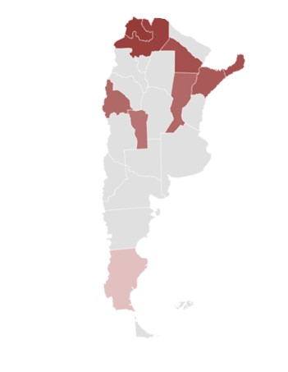
Obras Estratégicas de Refacción y Obras Menores
Provincias
Jujuy
Chaco
Corrientes
Misiones
Salta
San Juan
San Luis
Santa Cruz
Santa Fe
*LAS PROVINCIAS SEÑALADAS EN GRIS EN EL MAPA NO PARTICIPAN DEL PROYECTO
RES 387/25- REFACCION Y OBRAS MENORES 2025
MONTO ACREDITADO | EJECUTADO | PENDIENTE DE EJECUCION
$ 1.953.785.312,79 | $ 975.523.596,92 | $ 978.261.715,87

Slide 9
PUNTOS DE CONTROL:
Procedimientos para realizar en el Ministerio de cada jurisdicción
Se deberá contactar en sede del Ministerio Provincial con el responsable del Programa cuya auditoría se llevará a cabo.
Las tareas deben desarrollarse teniendo en cuenta las pautas establecidas en el Acto Administrativo que crea el Fondo y en los Instructivos vigentes para cada línea de acción a verificar.
La Resolución de creación del Fondo del Programa 39 determina la suma anual asignada para las Líneas de acción comprendidas en dicho Acto. Asimismo, se señala que el monto total incluye los saldos pendientes de ejecución obrantes en las cuentas provinciales, indicando para el Programa la fecha de corte que se tomará para aplicar al financiamiento de futuras reposiciones del Fondo y asignaciones del presupuesto del ejercicio.
Otro tema que reviste importancia es el vinculado a la ejecución de los fondos y su oportuna rendición. Debe tenerse en cuenta que la falta de rendición impide la restitución automática del Fondo hasta completar la suma anual asignada. El SiTraRed brinda la información necesaria sobre los montos transferidos y las rendiciones efectuadas por la jurisdicción.

Slide 10
Procedimientos para realizar en las ETP:
Se sugiere visitar las obras seleccionadas por la ASE que se encuentren en ejecución y/o terminadas, para lo cual sería aconsejable incorporar al grupo de trabajo un profesional en la materia (ingeniero o arquitecto).
Asimismo, obtener fotos para ser incorporadas como Anexo al informe a emitir.
Para su análisis corresponde verificar expedientes de obra y documentación respaldatoria de los certificados de obra para mejor proveer se adjunta CHECK LIST de verificación de expedientes que deberán ser adjuntados al informe a emitir por los O.C.L.
.

Slide 11
CHECK LIST LEGAJO DE OBRA/EXPEDIENTE
CHECK LIST LEGAJO DE OBRA/ EXPEDIENTE
1. Adjudicación de la obra | SI | NO | PARCIAL | OBSERVACIONES
Apertura de ofertas.
Dictamen de la comisión de evaluación.
Resolución de adjudicación
2. Contratación de la obra | SI | NO | PARCIAL | OBSERVACIONES
Contrato de obra – Plan de avance.
Pólizas - cumplimiento del contrato, seguro de la obra, contra incendio.
Póliza de Fondo de Reparo cuando se hace sobre todo el contrato
3. Certificados | SI | NO | PARCIAL | OBSERVACIONES
3.1. Certificados anticipo financiero
Certificado del Anticipo Financiero de acuerdo con el porcentaje establecido en los pliegos y en el contrato.
Fondo de Reparo sobre el monto del anticipo.
3.2. Certificado acopio | SI | NO | PARCIAL | OBSERVACIONES
Certificado del monto del Acopio
Facturas del material acopiado.
Definición del lugar de acopio.
Memoria fotográfica sobre el material acopiado.
Seguros sobre el material acopiado.

Slide 12
3.3. Certificados de obra | SI | NO | PARCIAL | OBSERVACIONES
Resumen certificado – con firma de los responsables.
Informe de avance – Memoria de avance con descripción de los rubros certificados y fotografías en particular de los rubros certificados que quedan ocultos. Ideal: Enlace de acceso a un drive con la compilación de las fotografías de avance por obra.
Curva de avance de obra actualizada.
Póliza del Fondo de Reparo, si es esta se realiza por certificado.
Monto del certificado
Monto total de trabajos ejecutados
Descuento por Anticipo Financiero proporcional al porcentaje anticipado
Descuento por Acopio en función al certificado de desacopio si corresponde.
Importe bruto del certificado
Descuento por Fondo de Reparo, si esta sustituido por póliza el importe será $0
Importe neto por certificar, este es el importe que se debe cargar como monto del certificado en Sitrared
3.4. Certificados adecuaciones / redeterminaciones | SI | NO | PARCIAL | OBSERVACIONES
Certificado de la adecuación.
Póliza de Fondo de Reparo, si es esta se realiza por certificado.
3.5. Certificado devolución o sustitución del Fondo de Reparo | SI | NO | PARCIAL | OBSERVACIONES
Certificado sobre los montos de devolución de los Fondos de Reparo retenidos
4. Adecuaciones o Redeterminaciones de precios de obra | SI | NO | PARCIAL | OBSERVACIONES
Cálculo de la redeterminación.
Aprobación de la Comisión.
Acta de redeterminación.
5. Final de obra | SI | NO | PARCIAL | OBSERVACIONES
Acta de recepción provisoria.
Acta de recepción definitiva.

Slide 13
RESULTADOS ESPERADOS:
Demora en la ejecución de las obras: Dejar constancia en el informe de dicha situación, exponiendo sus causas.
Documentación que respalde la inversión de los fondos, verificando no solo el aspecto formal, contable y financiero sino además constatar la correspondencia de la certificación de las obras con el avance informado en los libros de obra.
Dejar constancia del Cumplimento de los plazos de la obra y prorrogas otorgadas.
Informar de corresponder el cumplimiento de la emisión de del acta de recepción provisoria y/ o definitivo de obra; devolución del fondo del reparo de corresponder una vez cumplidos los plazos de garantía de las pólizas pertinentes.
Conclusión del informe: Es importante que refleje claramente la situación resultante de los procedimientos realizados en un todo de acuerdo con el objeto planteado para el desarrollo de la auditoría.

Slide 14
Comentario final
Resulta de importancia la comunicación vía correo electrónico con la ASE, a fin de ratificar la fecha de inicio de las tareas y su adecuación a la Planificación aprobada con la SIGEN o, de proceder, informar los motivos de su modificación a los siguientes mails:
liliana.farina@educacion.gob.ar
raul.abaca@educacion.gob.ar
maria.canullo@educacion.gob.ar
Muchas Gracias
ASE-SE-MCH
Diciembre 2025

